Slide 1




Chủ đề 1:
ĐI HỌC
Giáo viên: Nguyễn Thị Phương Thúy - Trường Tiểu học Vân Cơ – Việt Trì – Phú Thọ

Slide 2
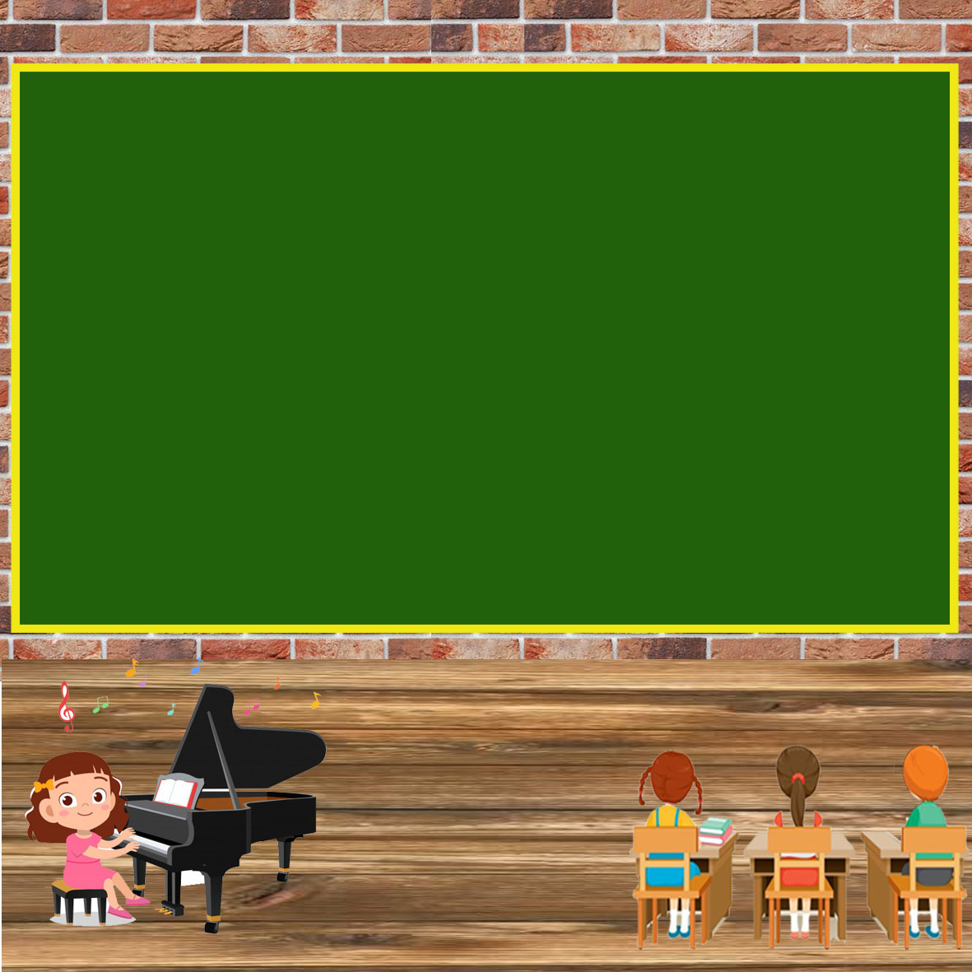

TIẾT 1:
HỌC BÀI HÁT: HỌC SINH LỚP MỘT VUI CA

Slide 3
Khởi động
Giáo viên: Nguyễn Thị Phương Thúy - Trường Tiểu học Vân Cơ – Việt Trì – Phú Thọ

Slide 4
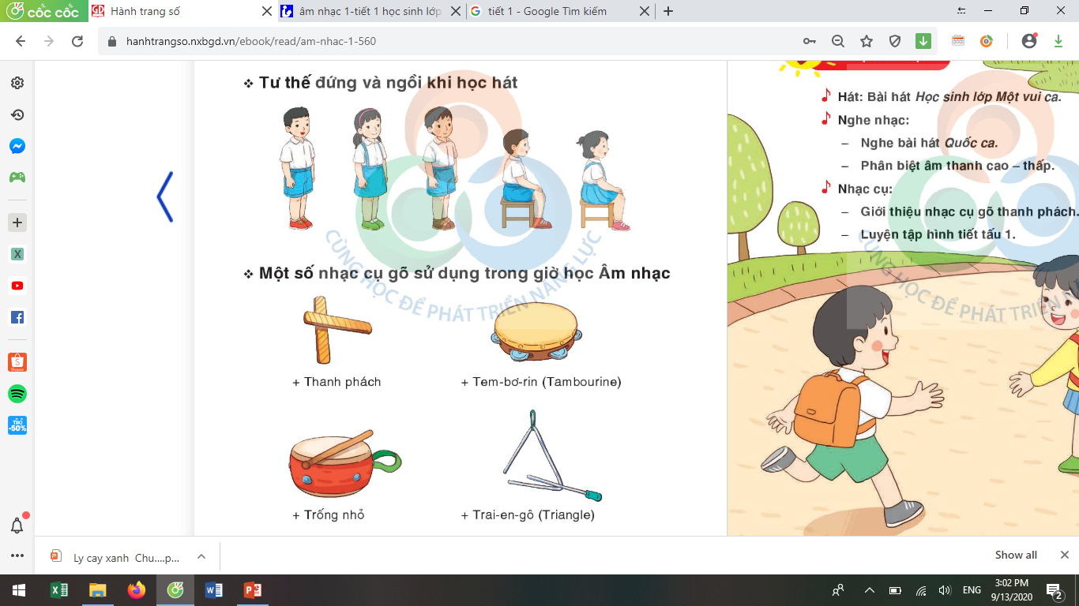

Slide 5




KHỞI ĐỘNG GIỌNG
Là la la la la la la la la
Giáo viên: Nguyễn Thị Phương Thúy - Trường Tiểu học Vân Cơ – Việt Trì – Phú Thọ

Slide 6
KHÁM PHÁ
Nhạc sĩ Hoàng Long là một nhạc sĩ nổi tiếng. Ông có rất nhiều bài hát viết cho thiếu nhi đã để lại dấu ấn qua nhiều năm tháng như bài hát: Những bông hoa những bài ca, Bác Hồ người cho em tất cả, Đi học về, Từ rừng xanh cháu về thăm lăng Bác, …

Slide 7
ĐỌC LỜI CA
Câu 1: Tạm biệt trường Mầm non chúng em vào lớp Một.
Câu 2: Từ hôm nay chúng em luôn chăm ngoan học tốt.
Câu 3: Để thầy cô khen, cha mẹ vui lòng.
Câu 4: Bạn ơi hát lên chúng ta cùng nhau vui múa ca.

Slide 8
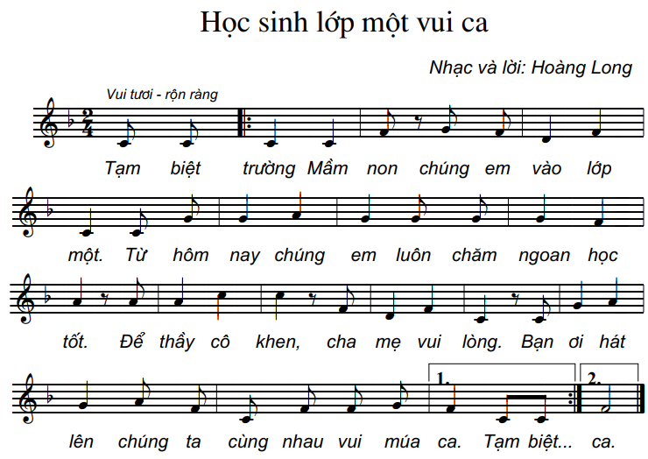
Hát cả bài

Slide 9
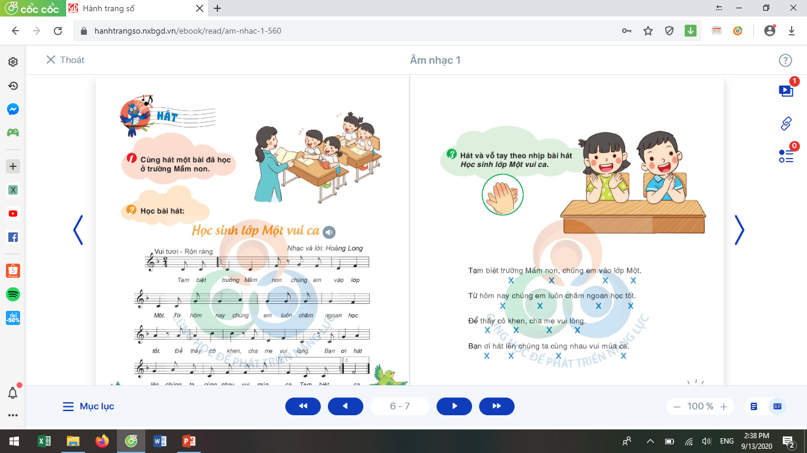
TẬP LUYỆN
Nhóm, cá nhân

Slide 10

Chóc c¸c EM vui khoÎ

